Slide 1
高齢者の発達
教育の対象として考える。

Slide 2
高齢者は発達するのか
肉体的な発達は「限定付き」で可能。衰えた筋力を鍛練によってある程度回復すること
精神（挑戦する姿勢があれば）
発達を阻害するもの 場・健康の喪失

Slide 3
若者にとっての高齢者問題
身近な家族
日本では子どもが親を扶養する義務がある
健康か否かは扶養の条件を大きく左右
自分の将来
社会問題としての高齢者－青年・成年問題
年金（青年・成年が高齢者の生活を支える）
労働（定年延長と青年の雇用）
高齢者福祉（多額な社会保障費）

Slide 4
高齢化社会の問題
非労働人口の増加→経済的依存人口の増大→社会保障費の増大 ⇒（労働期間の延長）
車の免許・運転: 高齢者事故→制限すべき?
心身の健康問題→医療費の増大 ⇒（高齢者用のスポーツ振興・文化活動・居場所）
ｃｆ 医療が未発達な社会では、頑強で健康な者だけが高齢者になれた。医療の発達は病気の高齢者を大量に生んだが。

Slide 5
高齢者の労働が多いことは
何故か
日本人は労働が好きだから
社会保障が貧しいので、働かざるをえない
農業人口（兼業含む）が多い
好ましいことか？
超高齢者を乗り切るための定年延長は？
若年労働者との関係

Slide 6
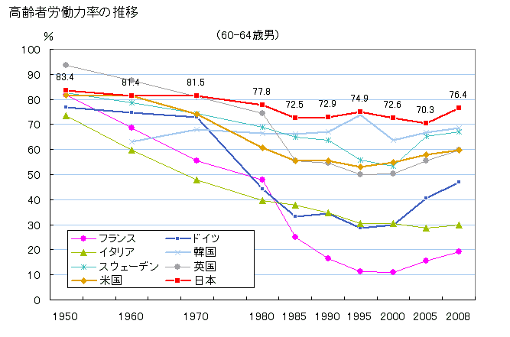
高齢者の労働率

Slide 8
肥満指数の変化

Slide 9
元気な高齢者
１００歳のピアニスト
酒井さん（テキスト）
伊能忠敬（歴史的人物、生涯学習の模範）

Slide 10
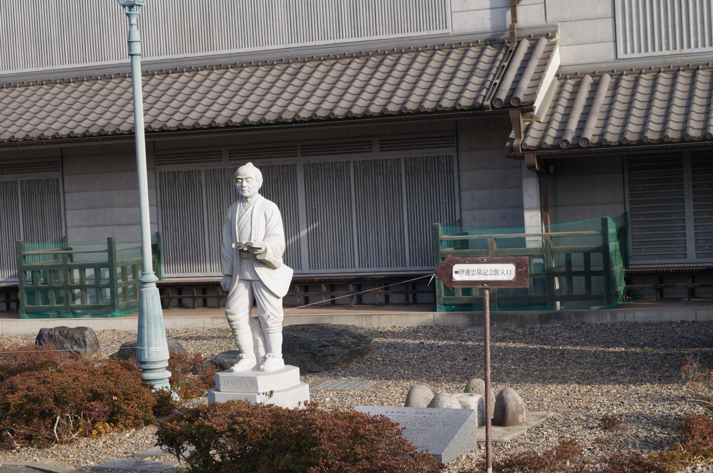

Slide 11
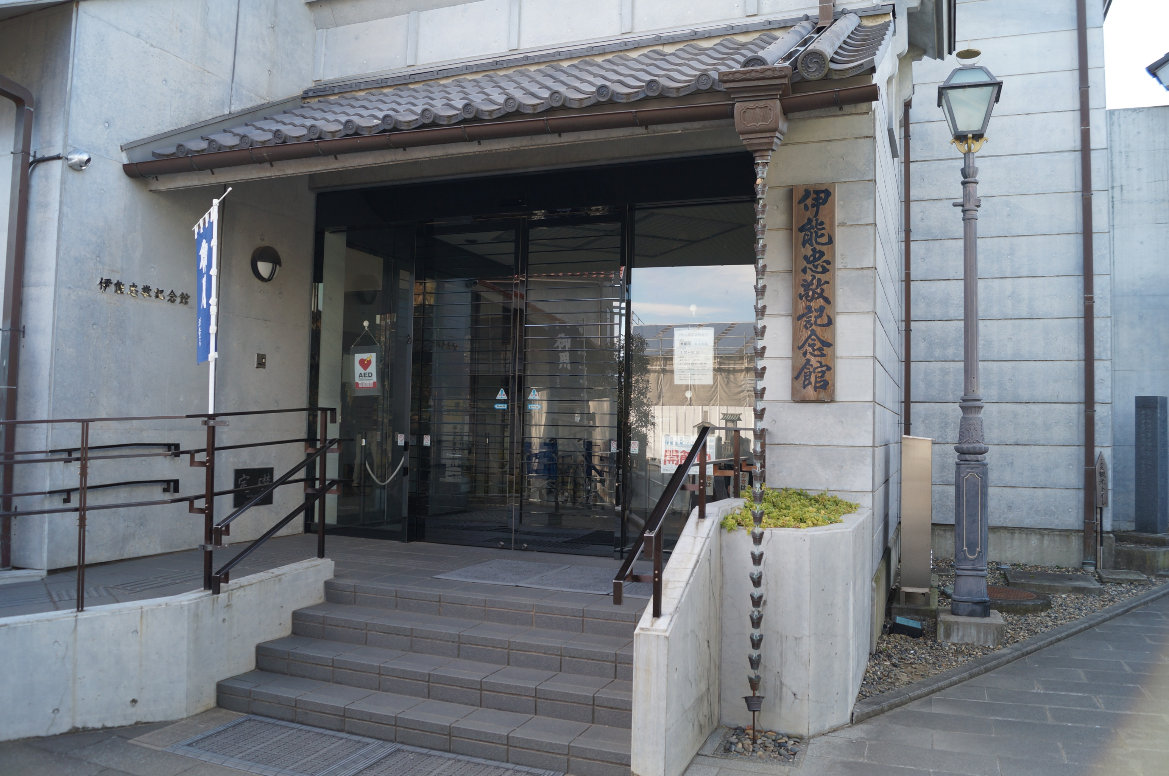

Slide 12
伊能忠敬
酒造業と農業等で伊能家を再興・莫大な富
５０歳で家業を子どもに継がせ、隠居
佐原から江戸に出て、３１歳の高橋至時に弟子入り 暦学を学ぶ
自宅に天文台
第一次蝦夷測量（幕府に願い出ての測量）
以後十次までの測量で全国地図を作成（完成は死後）

Slide 13
三浦雄一郎１
幼少期は病弱で劣等生[2]、幼稚園は中退[3]、小学校4年生から5年生時には結核で肋膜炎
旧制中学校は健康問題で入試に失敗し小学生浪人、入学後も4回転校
初めてのスキーは小学校2年時、旧制青森中学校時にスキー大会で優勝、青森県高等学校スキー大会で3年連続個人優勝

Slide 14
三浦雄一郎２
北海道大学→獣医学部助手
全日本で優勝も連盟と対立してアマチュア資格剥奪→体力強化のためにボッカに
１９６２年世界スキー選手権参加、世界ランク８位
1964年7月イタリアで開催されたキロメーターランセに参加、時速１７２キロ
1966年4月、富士山での直滑降

Slide 15
三浦雄一郎３
1970年エベレストのサウスコル8000m地点からの滑降（ギネスブックに掲載）
１９８６年、54歳で南アメリカ、アコンカグアからの滑降成功。世界七大陸最高峰全峰からの滑降
その後目標喪失ー身長164 cmに対し体重85 kg超、血圧は200、不整脈
65歳、5年後の70歳でエベレスト登頂目標を立て、トレーニングを再開

Slide 16
三浦雄一郎４
2003年、のエベレストに世界最高齢（ギネスブックに掲載）となる70歳7か月での登頂。同時に二男との日本人初の親子同時登頂
2009年、札幌市内のスキー場でコース内に作成されたバンクから飛び出し骨盤を骨折。手術後リハビリに励み回復した。
2013年5月23日、3度目のエベレスト登頂に成功。エベレスト最高齢登頂者となる。

Slide 17
元気な高齢者になるための準備
個人的な努力として
同心円的人間関係ではなく、多層的関係
新しいことにチャレンジする習慣
社会システムとして
定年問題（給与構造の転換が必要？）
スポーツ・文化活動の場
高齢者が健康になれば、福祉費用が削減

